Slide 1
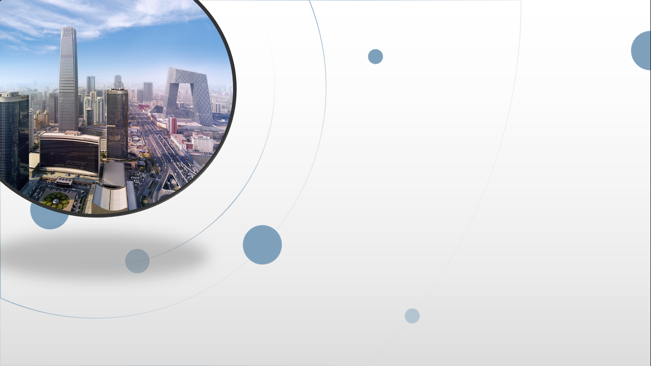
万有引力定律是如何发现的
朝阳区线上课堂·高一物理
北京市第八十中学 赵艳红

Slide 2
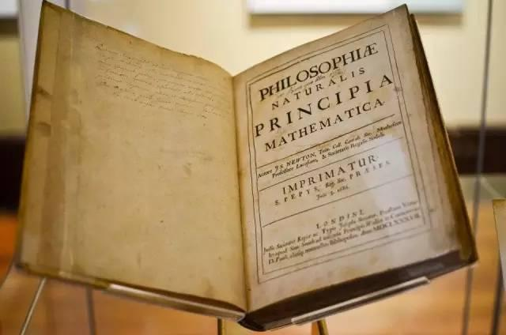
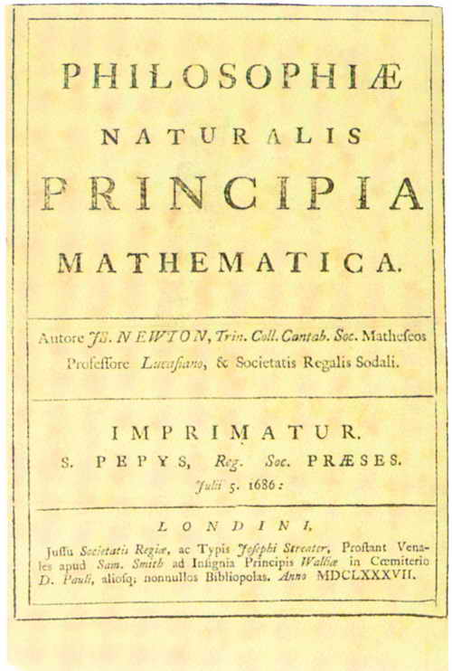
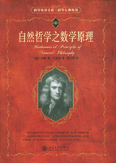
1687年 牛顿《自然哲学的数学原理》
提出了力学的三大定律和万有引力定律，从而使经典力学成为一个完整的理论体系。
万有引力定律是科学史上最伟大的定律之一，它告诉我们宇宙中任何有质量的物体间都存在一种相互吸引的作用。这个引力与两个物体的质量成正比，与距离的平方成反比。

Slide 3
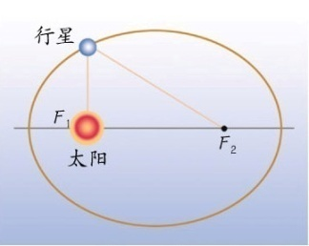
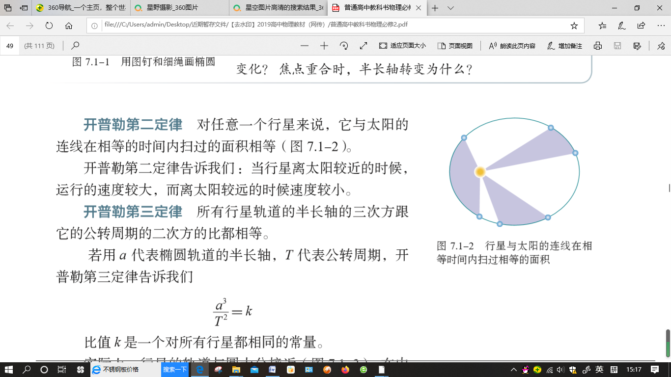
突破1：开普勒行星运动三定律的发现，轨道从圆周变为椭圆——思考：什么原因控制着行星不脱离太阳，而是环绕着它运动？
回顾：开普勒行星运动定律的内容：
1.开普勒第一定律（轨道定律）
所有行星绕太阳运动的轨道都是椭圆，太阳处在椭圆的一个焦点上。
2.开普勒第二定律（面积定律）
对任意一个行星来说，它与太阳的连线在相等的时间内扫过的面积相等。
在一条轨道上，离太阳越远速度越小
3.开普勒第三定律（周期定律）
所有行星的椭圆轨道的半长轴的三次方跟公转周期的平方的比值都相等。
k 的大小与行星无关

Slide 4
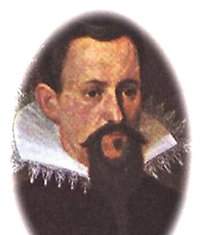
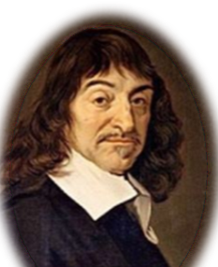
一、万有引力定律的发现
为什么行星会保持在椭圆轨道上运动？
行星绕太阳运动，一定受到来自太阳的类似于磁力的作用。
太阳周围有一个巨大的漩涡，它的回旋带动了地球和其他行星的绕日运动。
开普勒
（1571~1630）
笛卡尔
1596~1650

Slide 5
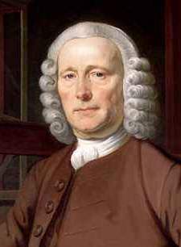
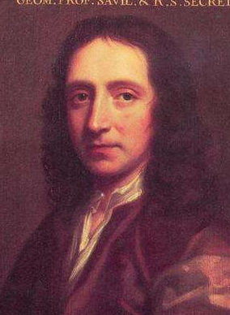
牛顿时代
行星与太阳之间应该存在一种吸引作用
胡克等人认为：
行星绕太阳运动是因为受到了太阳对它的引力，甚至证明了如果行星的轨道是圆形的，它所受引力的大小跟行星到太阳距离的二次方成反比。
胡克
1635~1703
哈雷
（1656~1742）
Notes:
但是由于力和运动的清晰概念还没有建立起来，所以没法深入研究。有关力和运动的清晰概念是牛顿最后建立起来的。我们来看看牛顿关于万有引力定律的推导

Slide 6
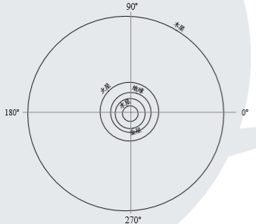
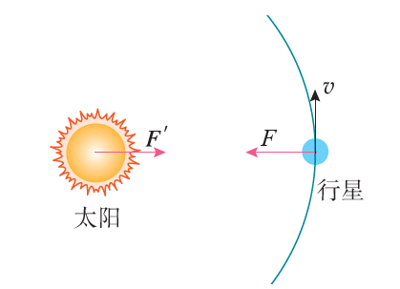
突破2：猜想：天上的运动与地上的运动遵循同样的规律。(天地合一)
万有引力定律的推导：
行星绕着太阳转，看作匀速圆周运动
F_{引}=F_{n} (=ma_{n})
设行星的质量为m，速度为v，行星与太阳间的距离为r，行星绕太阳做圆周运动的向心力为F。
m
根据开普勒第三定律
太阳对行星的引力，

Slide 7
太阳对行星的引力，
太阳吸引行星，行星也同样吸引太阳。
行星对太阳的引力F _{M引}也应与太阳的质量M成正比。
由牛顿第三定律，F_{m引}= F_{M引}
（式中G为比例系数)
Notes:
我们知道，力的作用是相互的。太阳吸引行星，行星也同样吸引太阳， 也就是说，在引力的存在与性质上，行星和太阳的地位完全相当，因此，行星与太阳的引力也应与太阳的质量 m 太 成正比

Slide 8
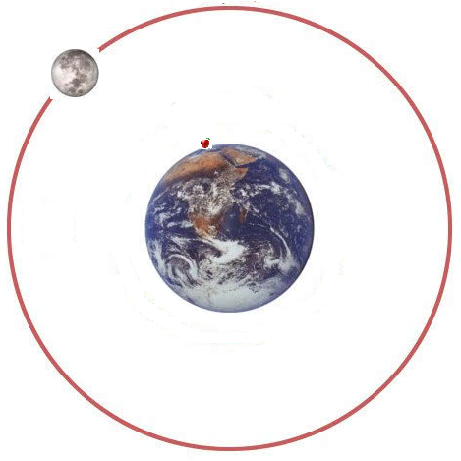
突破3：猜想：不但行星与太阳之间的力满足这种平方反比的关系，其它星球之间的力也满足这个关系，地球对地面上物体的力也是同一种性质的力。
月-地检验：
r
假设地球与月球间的作用力跟太阳与行星间的作用力是同一种力。
R
假设地球对地面上的物体（苹果）的吸引力与地球对月球的吸引力是同一种力
对月球
对地面上的物体
因地—月间距约为地球半径的60倍

Slide 9
月球轨道的向心加速度：
月球公转周期 T = 27. 3 d
月地距离 r = 3. 84×10⁸ m
表明，地球对地面物体引力与天体间的引力本质是同一种性质的力，遵循同一规律！
牛顿的猜想得到了 验证

Slide 10
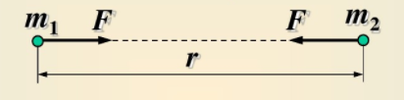
突破4：猜想：宇宙间任何有质量的物体间普遍具有的一种作用力
——“万有”引力
二、万有引力定律
自然界中任何两个物体都相互吸引，引力的大小与物体的质量 m₁ 和 m₂ 的乘积成正比、与它们之间距离r 的二次方成反比，引力的方向在它们的连线上。
任何两个物体（质点）
      引力常量： G = 6.67 × 10 ⁻¹¹ N·m²/kg²

Slide 11
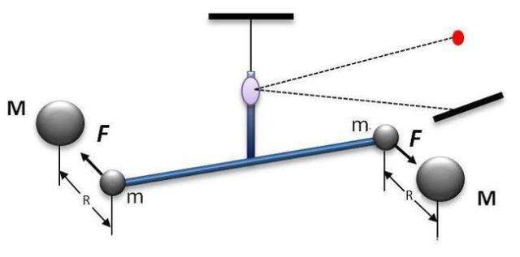
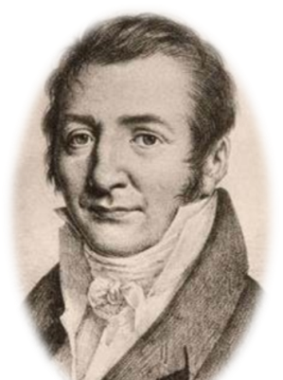
三、引力常量的测定
G ＝ 6.67 × 10⁻¹¹ N·m²/kg²
1798年卡文迪什在实验室利用扭称比较准确地得出引力常量G的数值。
卡文迪什
1.扭秤装置把微小力通过杠杆旋转反映出来
2.扭转角度（微小形变）通过光标的移动来反映

Slide 12
引力常量是自然界中少数几个最重要的物理常量之一。
卡文迪什在对一些物体间的引力进行测量并算出引力常量G 以后，又测量了多种物体间的引力，所得结果与利用引力常量 G 按万有引力定律计算所得的结果相同。引力常量的普适性成了万有引力定律正确性的有力证据。
      预言哈雷彗星的回归、发现新天体
      解释潮汐现象……

Slide 13
本节课的内容要点
万有引力定律的推导
万有引力定律的内容
“月—地”检验
引力常量的测定

Slide 14

谢谢您的观看
北京市朝阳区教育研究中心 制作

